Slide 1
Bài 6: LUẬT DÂN SỰ VIỆT NAM

Slide 2
I. KHÁI NIỆM LUẬT DÂN SỰ
Luật dân sự là một ngành luật độc lập trong hệ thống pháp luật Việt Nam điều chỉnh các quan hệ tài sản và quan hệ nhân thân giữa các cá nhân, pháp nhân, chủ thể khác trong xã hội, trên cơ sở bình đẳng về địa vị pháp lý, tự do, tự nguyện cam kết và thỏa thuận

Slide 3
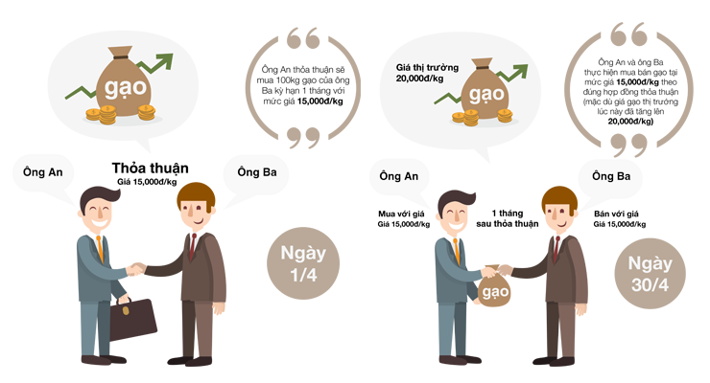

1.1. Đối tượng điều chỉnh của pháp luật dân sự Việt Nam
Quan hệ tài sản Quan hệ nhân thân

Slide 4
Quan hệ tài sản
Quan hệ gắn liền với tài sản
Có thể định giá được bằng tiền

Slide 5
Các nhóm quan hệ tài sản do Luật Dân sự điều chỉnh :
Quan hệ về sở hữu
Quan hệ về nghĩa vụ và hợp đồng
Quan hệ về bồi thường những thiệt hại đã gây ra cho người khác do có hành vi trái pháp luật
Quan hệ về dịch chuyển tài sản của người chết cho những người còn sống (thừa kế)

Slide 6
Quan hệ nhân thân
Quan hệ gắn liền với các yếu tố nhân thân của chủ thể
Về nguyên tắc, không thể định giá được bằng tiền, không thể chuyển giao

Slide 7
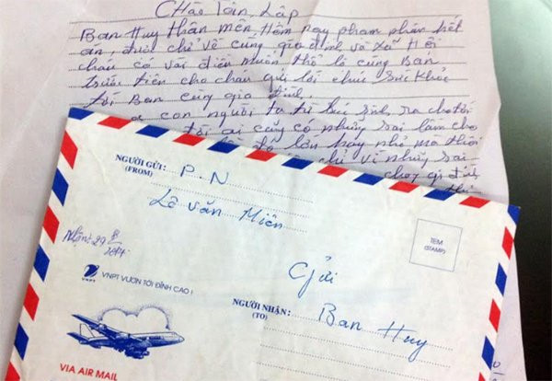




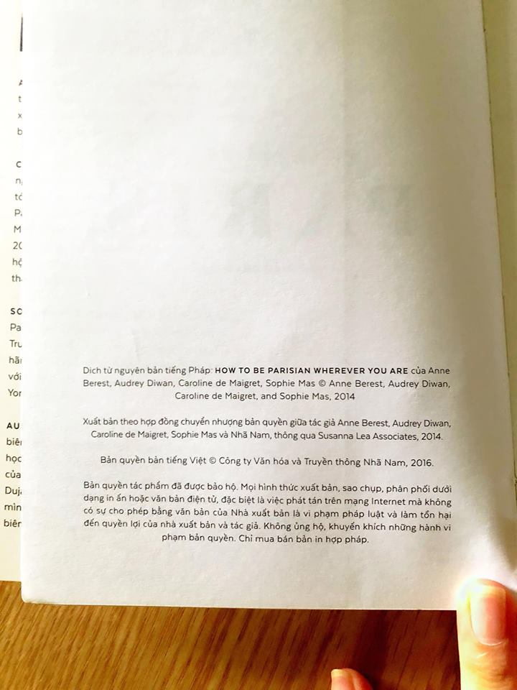
Các quan hệ nhân thân do Luật Dân sự điều chỉnh:
- Quan hệ nhân thân không liên quan đến tài sản: quan hệ giữa người và người về những lợi ích tinh thần tồn tại một cách độc lập không liên quan đến tài sản.
- Quan hệ nhân thân liên quan đến tài sản: trên cơ sở quan hệ nhân thân mà phát sinh những quan hệ tài sản nhất định.

Slide 8

1.2. Phương pháp điều chỉnh của Luật Dân sự Việt Nam

Slide 9
Đặc điểm của phương pháp điều chỉnh
Địa vị pháp lý của các chủ thể đều bình đẳng
01
Các chủ thể được quyền tự định đoạt
02
Quyền khởi kiện của đương sự trước Tòa án để bảo vệ quyền và lợi ích hợp pháp
03
Trách nhiệm tài sản
04

Slide 10

1.3. Nguyên tắc cơ bản của pháp luật dân sự
Các nguyên tắc cơ bản của pháp luật dân sự Việt Nam thực chất là các nguyên tắc xử sự cơ bản có hiệu lực bao trùm đối với việc xây dựng và thực hiện pháp luật dân sự Việt Nam.

Slide 11
Các nguyên tắc: (Điều 3 BLDS 2015)
- Nguyên tắc bình đẳng
- Nguyên tắc tự do cam kết, thỏa thuận
- Nguyên tắc thiện chí, trung thực
- Nguyên tắc tôn trọng lợi ích hợp pháp của người khác
- Nguyên tắc tự chịu trách nhiệm

Slide 12

Nguyên tắc bình đẳng
Mọi cá nhân, pháp nhân đều bình đẳng, không được lấy bất kì lí do nào để phân biệt đối xử; được pháp luật bảo hộ như nhau về các quyền nhân thân và tài sản.

Slide 13

Nguyên tắc tự do cam kết, thỏa thuận
Cá nhân, pháp nhân xác lập, thực hiện, chấm dứt quyền, nghĩa vụ dân sự của mình trên cơ sở tự do, tự nguyện cam kết, thỏa thuận. Mọi cam kết, thỏa thuận không vi phạm điều cấm của luật, không trái đạo đức xã hội có hiệu lực thực hiện đối với các bên và phải được chủ thể khác tôn trọng.

Slide 14


Nguyên tắc thiện chí, trung thực
Cá nhân, pháp nhân phải xác lập, thực hiện, chấm dứt quyền, nghĩa vụ dân sự của mình một cách thiện chí, trung thực.

Slide 15

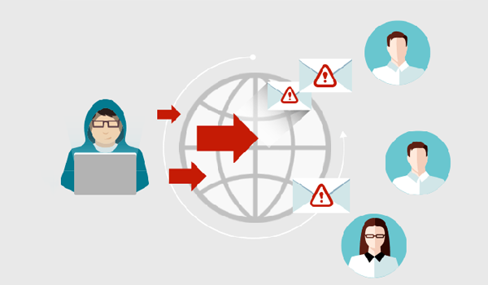
Nguyên tắc tôn trọng lợi ích hợp pháp của người khác
Việc xác lập, thực hiện, chấm dứt quyền, nghĩa vụ dân sự không được xâm phạm đến lợi ích quốc gia, dân tộc, lợi ích công cộng, quyền và lợi ích hợp pháp của người khác.

Slide 16
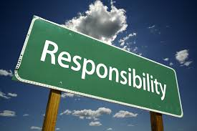
Nguyên tắc tự chịu trách nhiệm
Cá nhân, pháp nhân phải tự chịu trách nhiệm về việc không thực hiện hoặc thực hiện không đúng nghĩa vụ dân sự.

Slide 17
1.4. Nguồn điều chỉnh của pháp luật dân sự
Nguồn văn bản: Hiến pháp, luật, văn bản dưới luật
Nguồn thực tiễn: Tập quán, thói quen, quy phạm đạo đức, án lệ, áp dụng pháp luật tương tự
Nguồn khác: lẽ công bằng.

Slide 18
II. KHÁI QUÁT QUAN HỆ PHÁP LUẬT DÂN SỰ
- Khái niệm quan hệ pháp luật dân sự
- Các thành phần của quan hệ pháp luật dân sự
- Phân loại quan hệ pháp luật dân sự
- Căn cứ làm phát sinh, thay đổi hoặc chấm dứt quan hệ pháp luật dân sự

Slide 19
Khái niệm quan hệ pháp luật dân sự
Quan hệ pháp luật dân sự là những quan hệ xã hội phát sinh từ những lợi ích vật chất, lợi ích nhân thân được các quy phạm pháp luật dân sự và các loại nguồn khác điều chỉnh, trong đó các bên tham gia bình đẳng về mặt pháp lý, quyền và nghĩa vụ của các bên được Nhà nước bảo đảm thực hiện bằng những biện pháp mang tính cưỡng chế.

Slide 20
Tính chất của quan hệ pháp luật dân sự
QHPLDS là những quan hệ xã hội được các quy phạm pháp luật dân sự và các loại nguồn khác điều chỉnh
QHPLDS là những quan hệ mang tính ý chí
Quyền và nghĩa vụ của những người tham gia QHPLDS được bảo đảm thực hiện bằng các biện pháp cưỡng chế của Nhà nước

Slide 21
Đặc điểm quan hệ pháp luật dân sự
QHPLDS tồn tại ngay cả trong trường hợp không có quy phạm pháp luật nào trực tiếp điều chỉnh
01
Địa vị pháp lý của các chủ thể tham gia QHPLDS đều bình đẳng
02
QHPLDS rất đa dạng về chủ thể, khách thể, biện pháp và phương pháp bảo vệ
03

Slide 22
Các thành phần của quan hệ pháp luật dân sự
Chủ thể QHPLDS
Khách thể QHPLDS
Nội dung QHPLDS

Slide 23
Chủ thể QHPLDS
Cá nhân
01
Pháp nhân
02
Nhà nước CHXHCN Việt Nam với tư cách là chủ thể đặc biệt
05

Slide 24
Khách thể QHPLDS
- Tài sản trong quan hệ pháp luật về quyền sở hữu
- Hành vi của các chủ thể trong quan hệ nghĩa vụ và hợp đồng
- Các giá trị nhân thân trong các quan hệ nhân thân
- Kết quả của quá trình hoạt động sáng tạo ra sản phẩm trí tuệ trong quan hệ về quyền sở hữu trí tuệ.

Slide 25
Nội dung QHPLDS
Quyền dân sự
Nghĩa vụ dân sự

Slide 26
Quyền dân sự
Quyền dân sự là khả năng được phép xử sự theo một cách nhất định hoặc được yêu cầu người khác thực hiện một hoặc nhiều hành vi nhất định trong khuôn khổ do pháp luật quy định để thỏa mãn lợi ích của bản thân mình và khả năng đó được đảm bảo thực hiện bằng biện pháp cưỡng chế của Nhà nước.

Slide 27
Nội dung quyền dân sự
- Chủ thể có quyền tự thực hiện các hành vi để đáp ứng lợi ích của chính bản thân mình
- Chủ thể có quyền được yêu cầu các chủ thể khác thực hiện những hành vi nhất định hoặc kiềm chế không thực hiện những hành vi nhất định để đáp ứng lợi ích

Slide 28
Điều 8. Căn cứ xác lập quyền dân sự
1. Hợp đồng
2. Hành vi pháp lí đơn phương
3. Quyết định của Tòa án, cơ quan có thẩm quyền khác theo quy định của luật
4. Kết quả của lao động, sản xuất, kinh doanh; kết quả của hoạt động sáng tạo ra đối tượng quyền sở hữu trí tuệ
5. Chiếm hữu tài sản
6. Sử dụng tài sản, được lợi về tài sản không có căn cứ pháp luật
7. Bị thiệt hại do hành vi trái pháp luật
8. Thực hiện công việc không có ủy quyền
9. Căn cứ khác do pháp luật quy định

Slide 29
Bảo vệ quyền dân sự
Khi quyền dân sự của cá nhân, pháp nhân bị xâm phạm thì chủ thể đó có quyền tự bảo vệ theo quy định của pháp luật hoặc yêu cầu cơ quan, tổ chức có thẩm quyền:
- Công nhận, tôn trọng, bảo vệ và bảo đảm quyền dân sự của mình
- Buộc chấm dứt hành vi xâm phạm
- Buộc xin lỗi, cải chính công khai
- Buộc thực hiện nghĩa vụ
- Buộc bồi thường thiệt hại
- Hủy quyết định cá biệt trái pháp luật của cơ quan, tổ chức, người có thẩm quyền
- Yêu cầu khác theo quy định của luật

Slide 30
Nghĩa vụ
Nghĩa vụ có thể hiểu là việc mà theo đó, một hoặc nhiều chủ thể phải chuyển giao vật, chuyển giao quyền, trả tiền hoặc giấy tờ có giá, thực hiện công việc hoặc không được thực hiện công việc nhất định vì lợi ích của một hoặc nhiều chủ thể khác.
(Điều 274 BLDS 2015)

Slide 31
Nội dung nghĩa vụ
Phải thực hiện một hoặc một số hành vi nhất định để mang lại lợi ích vật chất hoặc tinh thần của người có quyền
Không được thực hiện những hành vi nhất định theo thỏa thuận trong hợp đồng hoặc do pháp luật quy định

Slide 32
Phân loại quan hệ pháp luật dân sự
Căn cứ vào đối tượng của QHPLDS:
- QHPLDS về tài sản
- QHPLDS về nhân thân

Slide 33
Căn cứ vào tính xác định về chủ thể:
- QHPLDS tuyệt đối
- QHPLDS tương đối

Slide 34
Căn cứ vào cách thức thực hiện quyền để thỏa mãn lợi ích của các chủ thể:
- Quan hệ vật quyền
- Quan hệ trái quyền

Slide 35
Căn cứ vào phạm vi quyền hoặc phạm vi nghĩa vụ của các chủ thể trong QHPLDS:
- Quan hệ đơn giản
- Quan hệ phức tạp

Slide 36
Khái niệm sự kiện pháp lý
Sự kiện pháp lý là những sự kiện, hoàn cảnh, tình huống của đời sống thực tế được chỉ ra trong phần giả định của quy phạm pháp luật mà nhà làm luật gắn sự xuất hiện, thay đổi và chấm dứt của quan hệ pháp luật với sự tồn tại của nó.

Slide 37
Phân loại sự kiện pháp lý
Dựa vào hậu quả pháp lý:
- Sự kiện làm phát sinh QHPLDS
- Sự kiện làm thay đổi QHPLDS
- Sự kiện làm chấm dứt QHPLDS

Slide 38
Dự vào nguồn gốc phát sinh:
- Sự biến pháp lý
- Hành vi pháp lý
- Xử sự pháp lý
- Thời hạn và thời hiệu
- Bản án, quyết định của Tòa án hoặc cơ quan nhà nước có thẩm quyền

Slide 39
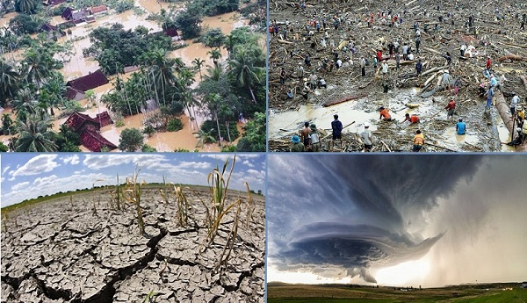
Sự biến pháp lý
Là những sự kiện mà quá trình hình thành, diễn biến hay chấm dứt của các sự kiện ấy hoàn toàn không phụ thuộc vào ý chí của chủ thể trong quan hệ.
- Sự biến tuyệt đối
- Sự biến tương đối

Slide 40


Hành vi pháp lý
Là hành vi của các chủ thể nhằm làm phát sinh hậu quả pháp lý

Slide 41

Xử sự pháp lý
Là hành vi của các chủ thể không nhằm làm phát sinh hậu quả pháp lý nhưng do quy định của pháp luật mà hậu quả pháp lý phát sinh.

Slide 42

Thời hạn và thời hiệu
Thời hạn là 1 khoảng thời gian xác định từ thời điểm này đến thời điểm khác.
Thời hiệu là thời hạn do pháp luật quy định mà khi kết thúc thời hạn đó thì chủ thể được hưởng quyền dân sự, được miễn trừ nghĩa vụ dân sự hoặc mất quyền khởi kiện vụ án dân sự, quyền yêu cầu giải quyết việc dân sự.
Thời hạn và thời hiệu là một trong những sự kiện pháp lý làm phát sinh, thay đổi hoặc chấm dứt QHPLDS.

Slide 43
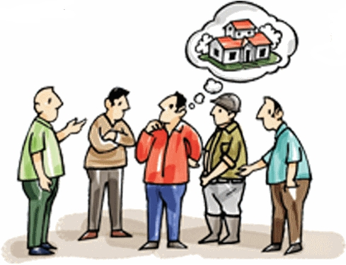
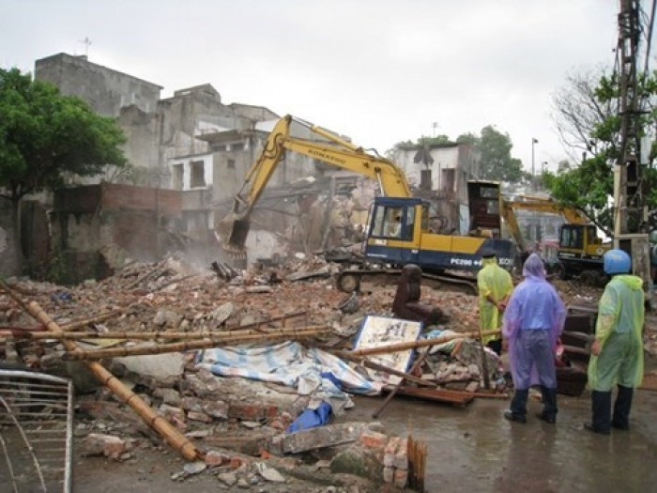
Bản án, quyết định của Tòa án hoặc cơ quan nhà nước có thẩm quyền

Slide 44
III. CÁ NHÂN – CHỦ THỂ CỦA QUAN HỆ PHÁP LUẬT DÂN SỰ
Năng lực pháp luật dân sự của cá nhân
1. Năng lực pháp luật dân sự của cá nhân là khả năng của cá nhân có quyền dân sự và nghia vụ dân sự
2. Mọi cá nhân đều có năng lực pháp luật dân sự như nhau
3. Năng lực pháp luật dân sự của cá nhân có từ khi người đó sinh ra và chấm dứt khi người đó chết
(Điều 16 BLDS 2015)

Slide 45
Đặc điểm năng lực pháp luật dân sự của cá nhân
- NLPLDS của cá nhân là khả năng cá nhân có các quyền và nghĩa vụ dân sự.
- NLPLDS của cá nhân do Nhà nước quy định và không bị hạn chế
- Mọi cá nhân đều có năng lực pháp luật dân sự như nhau
- NLPLDS của cá nhân có từ khi sinh ra và chấm dứt khi cá nhân đó chết

Slide 46
Nội dung năng lực pháp luật dân sự của cá nhân
Nội dung năng lực pháp luật dân sự của cá nhân là tổng hợp các quyền và nghĩa vụ của cá nhân do pháp luật quy định trong các văn bản pháp luật. Bao gồm:
- Quyền nhân thân không gắn với tài sản và quyền nhân thân gắn với tài sản

Slide 47
Một số quyền nhân thân cơ bản
- Quyền có họ tên
- Quyền khai sinh, khai tử
- Quyền đối với hình ảnh của cá nhân
- Quyền sống, quyền bất khả xâm phạm về tính mạng, thân thể
- Quyền được bảo vệ danh dự, nhân phẩm, uy tín
- Quyền xác định lại giới tính
- Quyền chuyển đối giới tính
- Quyền về đời sống riêng tư, bí mật cá nhân, bí mật gia đình

Slide 48


Năng lực hành vi dân sự của cá nhân
Năng lực hành vi dân sự của cá nhân là khả năng của cá nhân bằng hành vi của mình xác lập, thực hiện các quyền, nghĩa vụ dân sự.
(Điều 19 BLDS 2015)

Slide 49
Các mức độ năng lực hành vi dân sự của cá nhân
- Năng lực hành vi dân sự của người thành niên
- Năng lực hành vi dân sự của người chưa thành niên
- Cá nhân bị mất năng lực hành vi dân sự
- Người có khó khăn trong nhận thức, làm chủ hành vi
- Cá nhân bị hạn chế năng lực hành vi dân sự

Slide 50

Năng lực hành vi dân sự của người thành niên
- Người thành niên là người từ đủ mười tám tuổi trở lên
- Người thành niên có năng lực hành vi dân sự đầy đủ
(Điều 20 BLDS 2015)

Slide 51
Năng lực hành vi dân sự của người chưa thành niên
- Người chưa đủ 6 tuổi: giao dịch dân sự của người chưa đủ 6 tuổi do người đại diện theo pháp luật của người đó xác lập, thực hiện.
- Người từ đủ 6 tuổi đến chưa đủ 15 tuổi: khi xác lập, thực hiện giao dịch dân sự phải được người đại diện theo pháp luật đồng ý, trừ giao dịch dân sự phục vụ nhu cầu sinh hoạt hàng ngày phù hợp với lứa tuổi.
- Người từ đủ 15 tuổi đến chưa đủ 18 tuổi: tự mình xác lập, thực hiện giao dịch dân sự, trừ giao dịch dân sự liên quan đến bất động sản, động sản phải đăng ký và giao dịch dân sự khác theo quy định của luật phải được người đại diện theo pháp luật đồng ý.

Slide 52
Cá nhân bị mất năng lực hành vi dân sự
(Điều 2 BLDS 2015)
- Khi một người do bị bệnh tâm thần hoặc mắc bệnh khác mà không thể nhận thức, làm chủ được hành vi thì theo yêu cầu của người có quyền, lợi ích liên quan hoặc của cơ quan, tổ chức hữu quan, Tòa án quyết định tuyên bố người này là người mất NLHVDS trên cơ sở kết luận giám định pháp y tâm thần.
- Khi không còn căn cứ tuyên bố một người mất NLHVDS thì theo yêu cầu của chính người đó hoặc của người có quyền, lợi ích liên quan hoặc của cơ quan, tổ chức hữu quan, Tòa án ra quyết định hủy bỏ quyết định tuyên bố mất NLHVDS.
- Giao dịch dân sự của người mất NLHVDS phải do người đại diện theo pháp luật xác lập, thực hiện.

Slide 53
Người có khó khăn trong nhận thức, làm chủ hành vi
(Điều 23 BLDS 2015)
- Người thành niên do tình trạng thể chất hoặc tinh thần mà không đủ khả năng nhận thức, làm chủ hành vi nhưng chưa đến mức mất NLHVDS thì theo yêu cầu của người này, người có quyền, lợi ích liên quan hoặc của cơ quan, tổ chức hữu quan, trên cơ sở kết luận giám định pháp y tâm thần, Tòa án ra quyết định tuyên bố người này là người có khó khăn trong nhận thức, làm chủ hành vi.
- Khi không còn căn cứ tuyên bố một người có khó khăn trong nhận thức, làm chủ hành vi thì theo yêu cầu của chính người đó hoặc của người có quyền, lợi ích liên quan hoặc của cơ quan, tổ chức hữu quan, Tòa án ra quyết định hủy bỏ quyết định tuyên bố người có khó khan trong nhận thức, làm chủ hành vi.

Slide 54
Cá nhân bị hạn chế năng lực hành vi dân sự
(Điều 24 BLDS 2015)
- Người nghiện ma túy, nghiện các chất kích thích khác dẫn đến phá tán tài sản của gia đình thì theo yêu cầu của người có quyền, lợi ích liên quan hoặc của cơ quan, tổ chức hữu quan, Tòa án có thể ra quyết định tuyên bố người này là người bị hạn chế NLHVDS.
- Việc xác lập, thực hiện giao dịch dân sự liên uan đến tài sản của người này phải có sự đồng ý của người đại diện theo pháp luật, trừ giao dịch nhằm phục vụ nhu cầu sinh hoạt hàng ngày hoặc luật liên quan có quy định khác.
- Khi không còn căn cứ tuyên một người bị hạn chế NLHVDS thì theo yêu cầu của chính người đó hoặc của người có quyền, lợi ích liên quan hoặc của cơ quan, tổ chức hữu quan, Tòa án ra quyết định hủy bỏ quyết định tuyên bố hạn chế NLHVDS.

Slide 55
Tuyên bố cá nhân mất tích, tuyên bố cá nhân chết
Tuyên bố cá nhân mất tích là việc Tòa án nhân dân ra quyết định tuyên bố một cá nhân mất tích theo yêu cầu của những người có quyền, lợi ích liên quan khi có đủ những điều kiện luật định.
Điều kiện để tuyên bố cá nhân mất tích bao gồm:
- Điều kiện về mặt thời gian
- Về mặt thủ tục
- Có yêu cầu của người có quyền, lợi ích liên quan

Slide 56

Điều kiện về mặt thời gian (Điều 68 BLDS 2015)
Khi 1 người biệt tích 02 năm liền trở lên, mặc dù đã áp dụng đầy đủ các biện pháp thông báo, tìm kiếm theo quy định nhưng vẫn không có tin tức xác thực về việc người đó còn sống hay đã chết thì theo yêu cầu của người có quyền, lợi ích liên quan, Tòa án có thể tuyên bố người đó mất tích.

Slide 57
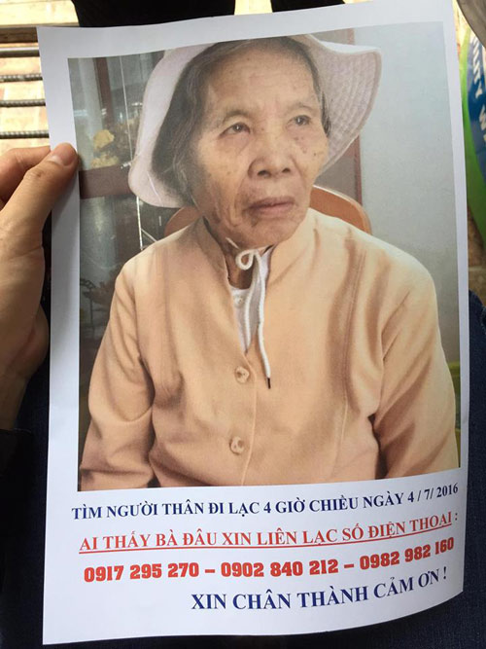
Về mặt thủ tục
Thông báo tìm kiếm công khai trên các phương tiện thông tin đại chúng

Slide 58

Có yêu cầu của người có quyền, lợi ích liên quan
Người có quyền và lợi ích liên quan có yêu cầu gửi đến Tòa án, yêu cầu Tòa án tuyên bố cá nhân đó mất tích.

Slide 59
Nội dung của việc tuyên bố cá nhân mất tích
Về mặt tài sản: (Điều 65 BLDS 2015)
- Đối với tài sản đã được người vắng mặt ủy quyền quản lý thì người được ủy quyền tiếp tục quản lý
- Đối với tài sản chung thì do chủ sở hữu chung còn lại quản lý
- Đối với tài sản do vợ hoặc chồng đang quản lý thì vợ hoặc chồng tiếp tục quản lý; con thành niên hoặc cha, mẹ của người vắng mặt quản lý.
- Trường hợp không có những người trên, Tòa án chỉ định 1 người trong số những người than thích của người vắng mặt tại nơi cư trú quản lý tài sản; nếu không có người thân thích thì Tòa án chỉ định người khác quản lý tài sản.

Slide 60

Nội dung của việc tuyên bố cá nhân mất tích
Về mặt nhân thân: (Khoản 2 Điều 68 BLDS 2015)
Trường hợp vợ hoặc chồng của người bị tuyên bố mất tích xin ly hôn thì Tòa án giải quyết cho ly hôn theo quy định của pháp luật về hôn nhân và gia đình.

Slide 61
Hủy bỏ quyết định tuyên bố mất tích
(Điều 70 BLDS 2015)
Khi người bị tuyên bố mất tích trở về hoặc có tin tức xác thực là người đó còn sống thì theo yêu cầu của người đó hoặc của người có quyền, lợi ích liên quan, Tòa án ra quyết định hủy bỏ quyết định tuyên bố mất tích đối với người đó.

Slide 62
Người bị tuyên mất tích trở về được nhận lại tài sản khi đã thanh toán chi phí quản lý.
Trường hợp vợ hoặc chồng của người bị tuyên bố mất tích đã được ly hôn thì dù người bị tuyên bố mất tích trở về hoặc có tin tức xác thực là người đó còn sống, quyết định cho ly hôn vẫn có hiệu lực pháp luật.

Slide 63

Tuyên bố cá nhân chết
Là việc Tòa án nhân dân ra quyết định tuyên bố một cá nhân là đã chết theo yêu cầu của những người có quyền, lợi ích liên quan khi có đủ những điều kiện luật định.
Điều kiện tuyên bố cá nhân chết:
- Điều kiện về thời gian
- Về mặt thủ tục
- Có yêu cầu của người có quyền, lợi ích liên quan

Slide 64
Điều kiện về thời gian (Điều 71 BLDS 2015)
Sau 03 năm kể từ ngày quyết định tuyên bố mất tích của Tòa án có hiệu lực pháp luật mà vẫn không có tin tức xác thực là còn sống.
01
Biệt tích trong chiến tranh sau 05 năm, kể từ ngày chiến tranh kết thúc mà vẫn không có tin tức xác thực là còn sống.
02
Bị tai nạn hoặc thảm họa, thiên tai mà sau 02 năm không có tin tức xác thực là còn sống.
03
Biệt tích 05 năm liền trở lên và không có tin tức xác thực là còn sống.
04

Slide 65

Về mặt thủ tục
Người yêu cầu tuyên bố cá nhân chết phải thông báo tìm kiếm công khai trên các phương tiện thông tin đại chúng.

Slide 66

Có yêu cầu của người có quyền, lợi ích liên quan
Người có quyền và lợi ích liên quan có yêu cầu gửi đến Tòa án yêu cầu Tòa án tuyên bố cá nhân chết.

Slide 67
Nội dung của việc tuyên bố cá nhân chết
- Về mặt tài sản: Tài sản được chia cho những người thừa kế của người này theo quy định của pháp luật thừa kế.
- Về mặt nhân thân: vợ hoặc chồng của người bị tuyên bố chết có thể kết hôn với người khác mà không phải làm thủ tục ly hôn.

Slide 68
Hủy bỏ quyết định tuyên bố chết
Khi một người bị tuyên bố là đã chết trở về hoặc có tin tức xác thực là người đó còn sống thì theo yêu cầu của người đó hoặc của người có quyền, lợi ích liên quan, Tòa án ra quyết định hủy bỏ quyết định tuyên bố người đó là đã chết.

Slide 69
Quan hệ nhân thân được khôi phục khi Tòa án ra quyết định hủy bỏ quyết định tuyên bố người đó là đã chết, trừ trường hợp:
- Vợ hoặc chồng của người bị tuyên bố là đã chết đã được Tòa án cho ly hôn.
- Vợ hoặc chồng của người bị tuyên bố là đã chết đã kết hôn với người khác.

Slide 70
Người bị tuyên bố là đã chết mà còn sống có quyền yêu cầu những người đã nhận tài sản thừa kế trả lại tài sản, giá trị tài sản hiện còn.
Trường hợp người thừa kế của người bị tuyên bố là đã chết biết người này còn sống mà cố tình giấu giếm nhằm hưởng thừa kế thì người đó phải hoàn trả toàn bộ tài sản đã nhận, kể cả hoa lợi, lợi tức; nếu gây thiệt hại thì phải bồi thường.

Slide 71
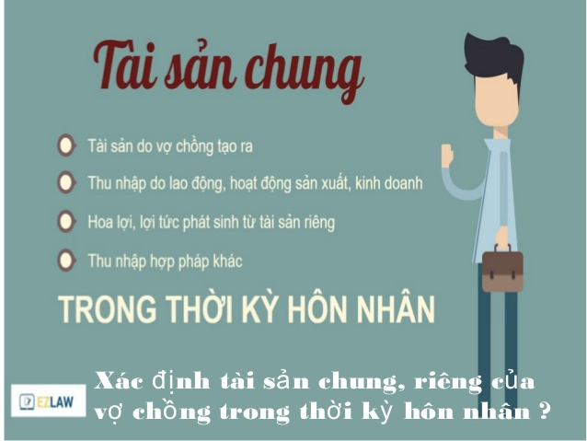
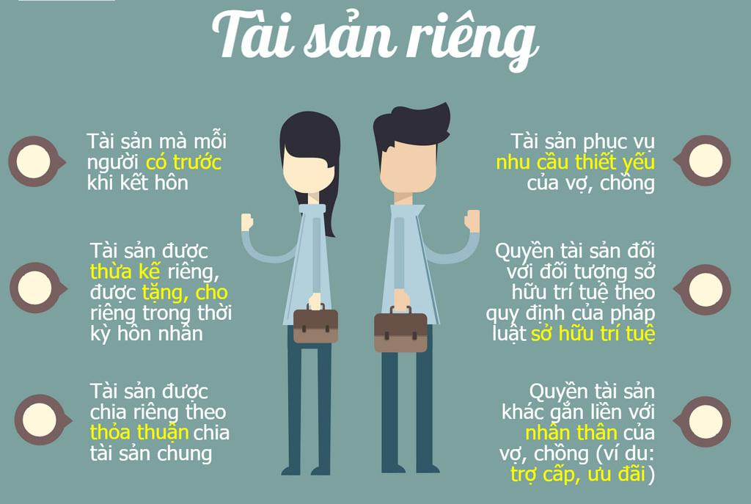
Quan hệ tài sản của vợ và chồng được giải quyết theo quy định của BLDS, Luật HNGĐ.

Slide 72
Giám hộ
(Điều 46 BLDS 2015)
Giám hộ là việc cá nhân, pháp nhân được luật quy định, được UBND cấp xã cử, được Tòa án chỉ định hoặc được luật quy định để thực hiện việc chăm sóc, bảo vệ quyền, lợi ích hợp pháp của người chưa thành niên, người mất NLHVDS, người có khó khăn trong nhận thức, làm chủ hành vi.
Một cá nhân, pháp nhân có thể giám hộ cho nhiều người.

Slide 73
Điều kiện của cá nhân làm người giám hộ
- Có NLHVDS đầy đủ
- Có tư cách đạo đức tốt và các điều kiện cần thiết để thực hiện quyền, nghĩa vụ của người giám hộ.
- Không phải là người đang bị truy cứu TNHS hoặc người bị kết án nhưng chưa được xóa án tích về một trong các tội cố ý xâm phạm tính mạng, sức khỏe, danh dự, nhân phẩm, tài sản của người khác.
- Không phải là người bị Tòa án tuyên bố hạn chế quyền đối với con chưa thành niên.

Slide 74
Điều kiện của pháp nhân làm người giám hộ
- Có NLPLDS phù hợp với việc giám hộ.
- Có điều kiện cần thiết để thực hiện quyền, nghĩa vụ của người giám hộ.

Slide 75
Trường hợp giám hộ cho người có khó hăn trong nhận thức, làm chủ hành vi thì phải được sự đồng ý của người đó nếu họ có năng lực thể hiện ý chí của mình tại thời điểm yêu cầu.
Việc giám hộ phải được đăng ký tại CQNN có thẩm quyền theo quy định của pháp luật về hộ tịch.
Trong trường hợp người có NLHVDS đầy đủ lựa chọn người giám hộ cho mình thì khi họ ở tình trạng caafn được giám hộ, cá nhân, pháp nhân được lựa chọn là người giám hộ cho người này nếu người này đồng ý. Việc lựa chọn người giám hộ phải được lập thành văn bản có công chứng hoặc chứng thực.

Slide 76
Các hình thức giám hộ
- Giám hộ đương nhiên
- Giám hộ cử, chỉ định

Slide 77
Giám hộ đương nhiên
- Giám hộ đương nhiên của người chưa thành niên
- Giám hộ đương nhiên của người mất NLHVDS

Slide 78
Người giám hộ đương nhiên của người chưa thành niên
- Anh ruột là anh cả hoặc chị ruột là chị cả/Anh ruột hoặc chị ruột tiếp theo/Anh ruột hoặc chị ruột khác.
- Ông nội, bà nội, ông ngoại, bà ngoại
- Bác ruột, chú ruột, cậu ruột, cô ruột, dì ruột

Slide 79
Người giám hộ đương nhiên của người mất năng lực hành vi dân sự
- Vợ/chồng của người mất NLHVDS
- Con cả/con tiếp theo có đủ điều kiện làm người giám hộ
- Cha, mẹ

Slide 80
Giám hộ cử, chỉ định
- UBND cấp xã nơi cư trú của người được giám hộ có trách nhiệm cử người giám hộ.
- Tòa án chỉ định người giám hộ
- Cử, chỉ định người giám hộ cho người chưa thành niên từ đủ 6 tuổi trở lên thì phải xem xét nguyện vọng của người này.
- Việc cử người giám hộ phải lập thành văn bản
- Tòa án chỉ định người giám hộ hoặc pháp nhân thực hiện việc giám hộ cho người có khó khan trong nhận thức, làm chủ hành vi

Slide 81
Quyền của người giám hộ
Người giám hộ của người chưa thành niên, người mất NLHVDS có các quyền sau đây:
- Sử dụng tài sản của người được giám hộ để chăm sóc, chi dùng cho những nhu cầu thiết yếu của người được giám hộ.
- Được thanh toán các chi phí hợp lí cho việ quản lý tài sản của người được giám hộ.
Người giám hộ của người có khó khăn trong nhận thức, làm chủ hành vi có quyền theo quyết định của Tòa án.

Slide 82
Nghĩa vụ của người giám hộ đối với người được giám hộ chưa đủ 15 tuổi
- Chăm sóc, giáo dục người đượ giám hộ
- Đại diện cho người được giám hộ trong các giao dịch dân sự
- Quản lý tài sản của người được giám hộ
- Bảo vệ quyền, lợi ích hợp pháp của người được giám hộ

Slide 83
Nghĩa vụ của người giám hộ đối với người được giám hộ từ đủ 15 tuổi đến chưa đủ 18 tuổi
- Đại diện cho người được giám hộ trong các giao dịch dân sự
- Quản lý tài sản của người giám hộ
- Bảo vệ quyền, lợi ích hợp pháp của người được giám hộ

Slide 84
Nghĩa vụ của người giám hộ đối với người được giám hộ mất NLHVDS, người có khó khăn trong nhận thức, làm chủ hành vi
Người giám hộ của người mất NLHVDS có các nghĩa vụ sau đây:
- Chăm sóc, bảo đảm việc điều trị bệnh cho người được giám hộ
- Đại diện cho người được giám hộ trong các giao dịch dân sự
- Quản lý tài sản của người được giám hộ
- Bảo vệ quyền, lợi ích hợp pháp của người được giám hộ
Người giám hộ của người có khó khăn trong nhận thức, làm chủ hành vi có nghĩa vụ theo quyết định của Tòa án

Slide 85
IV. PHÁP NHÂN VÀ CÁC CHỦ THỂ KHÁC TRONG QUAN HỆ PHÁP LUẬT DÂN SỰ
Theo Từ điển Luật học của Bộ Tư pháp: Pháp nhân là tổ chức hội đủ các điều kiện cần và đủ do pháp luật quy định… là chủ thể của QHPLDS; khác với cá nhân là một con người, một cá nhân riêng biệt; pháp nhân là một tổ chức, nhưng không phải là một tổ chức bất kỳ mà chỉ là những tổ chức có đủ điều kiện do pháp luật quy định.

Slide 86
Theo nghĩa pháp lý: Pháp nhân là một tổ chức được thành lập hợp pháp, có cơ cấu tổ chức chặt chẽ, có tài sản độc lập, nhân danh mình tham gia vào các quan hệ pháp luật một cách độc lập và chịu trách nhiệm độc lập bằng tài sản của mình khi tham gia vào các quan hệ đó.

Slide 87
Phân loại pháp nhân
Phân loại pháp nhân theo quy định của BLDS 2015:
- Pháp nhân thương mại (Điều 75 BLDS 2015)
- Pháp nhân phi thương mại (Điều 76 BLDS 2015)

Slide 88
Điều 75. Pháp nhân thương mại
1. Pháp nhân thương mại là pháp nhân có mục tiêu chính là tìm kiếm lợi nhuận và lợi nhuận được chia cho các thành viên.
2. Pháp nhân thương mại bao gồm doanh nghiệp và các tổ chức kinh tế khác.
3. Việc thành lập, hoạt động và chấm dứt pháp nhân thương mại được thực hiện theo quy định của Bộ luật này, Luật doanh nghiệp và quy định khác của pháp luật có liên quan

Slide 89
Điều 76. Pháp nhân phi thương mại
1. Pháp nhân phi thương mại là pháp nhân không có mục tiêu chính là tìm kiếm lợi nhuận; nếu có lợi nhuận thì cũng không được phân chia cho các thành viên.
2. Pháp nhân phi thương mại bao gồm cơ quan nhà nước, đơn vị vũ trang nhân dân, tổ chức chính trị, tổ chức chính trị - xã hội, tổ chức chính trị xã hội - nghề nghiệp, tổ chức xã hội, tổ chức xã hội - nghề nghiệp, quỹ xã hội, quỹ từ thiện, doanh nghiệp xã hội và các tổ chức phi thương mại khác.
3. Việc thành lập, hoạt động và chấm dứt pháp nhân phi thương mại được thực hiện theo quy định của Bộ luật này, các luật về tổ chức bộ máy nhà nước và quy định khác của pháp luật có liên quan.

Slide 90
Các điều kiện để tổ chức được công nhận là pháp nhân (Điều 74 BLDS 2015)
- Được thành lập theo quy định của BLDS và luật khác có liên quan
- Có cơ cấu tổ chức theo quy định của BLDS
- Có tài sản độc lập với cá nhân, pháp nhân khác và tự chịu trách nhiệm bằng tài sản của mình
- Nhân danh mình tham gia quan hệ pháp luật một cách độc lập

Slide 91
Năng lực chủ thể, đại diện và các yếu tố lí lịch của pháp nhân
Năng lực chủ thể của pháp nhân là khả năng của pháp nhân có quyền và nghĩa vụ theo quy định của pháp luật và khả năng thực tế để pháp nhân tham gia vào các quan hệ pháp luật, thực hiện các quyền và nghĩa vụ dân sự phát sinh từ các quan hệ đó.

Slide 92
Đặc điểm năng lực chủ thể của pháp nhân
- Năng lực chủ thể của pháp nhân bao gồm 2 mặt là năng lực pháp luật dân sự và năng lực hành vi dân sự.
- Để có tư cách pháp nhân thì các tổ chức phải đáp ứng được các điều kiện luật định.
- Năng lực pháp luật dân sự và năng lực hành vi dân sự của pháp nhân cùng xuất hiện đồng thời từ khi pháp nhân được thành lập và chấm dứt đồng thời khi pháp nhân chấm dứt.

Slide 93
Năng lực pháp luật dân sự của pháp nhân
Điều 86. Năng lực pháp luật dân sự của pháp nhân
1. Năng lực pháp luật dân sự của pháp nhân là khả năng của pháp nhân có các quyền, nghĩa vụ dân sự.
Năng lực pháp luật dân sự của pháp nhân không bị hạn chế, trừ trường hợp Bộ luật này, luật khác có liên quan quy định khác.
2. Năng lực pháp luật dân sự của pháp nhân phát sinh từ thời điểm được cơ quan nhà nước có thẩm quyền thành lập hoặc cho phép thành lập; nếu pháp nhân phải đăng ký hoạt động thì năng lực pháp luật dân sự của pháp nhân phát sinh từ thời điểm ghi vào sổ đăng ký.
3. Năng lực pháp luật dân sự của pháp nhân chấm dứt kể từ thời điểm chấm dứt pháp nhân

Slide 94
Năng lực hành vi dân sự của pháp nhân
Năng lực hành vi dân sự của pháp nhân là khả năng của pháp nhân, thông qua người đại diện theo pháp luật của pháp nhân xác lập, thực hiện các quyền dân sự và nghĩa vụ dân sự.

Slide 95
Đại diện của pháp nhân
Pháp nhân thực hiện các hoạt động, giao dịch với các chủ thể khác thông qua người đại diện của pháp nhân.
Người đại diện của pháp nhân có thể thông qua quy định của pháp luật hoặc thông qua ủy quyền.

Slide 96
Người đại diện theo pháp luật hay đại diện đương nhiên của pháp nhân
Điều 137. Đại diện theo pháp luật của pháp nhân
1. Người đại diện theo pháp luật của pháp nhân bao gồm:
a) Người được pháp nhân chỉ định theo điều lệ;
b) Người có thẩm quyền đại diện theo quy định của pháp luật;
c) Người do Tòa án chỉ định trong quá trình tố tụng tại Tòa án.
2. Một pháp nhân có thể có nhiều người đại diện theo pháp luật và mỗi người đại diện có quyền đại diện cho pháp nhân theo quy định tại Điều 140 và Điều 141 của Bộ luật này.

Slide 97
Người đại diện theo ủy quyền của pháp nhân
Điều 138. Đại diện theo ủy quyền
1. Cá nhân, pháp nhân có thể uỷ quyền cho cá nhân, pháp nhân khác xác lập, thực hiện giao dịch dân sự.
2. Các thành viên hộ gia đình, tổ hợp tác, tổ chức khác không có tư cách pháp nhân có thể thỏa thuận cử cá nhân, pháp nhân khác đại diện theo ủy quyền xác lập, thực hiện giao dịch dân sự liên quan đến tài sản chung của các thành viên hộ gia đình, tổ hợp tác, tổ chức khác không có tư cách pháp nhân.
3. Người từ đủ mười lăm tuổi đến chưa đủ mười tám tuổi có thể là người đại diện theo uỷ quyền, trừ trường hợp pháp luật quy định giao dịch dân sự phải do người từ đủ mười tám tuổi trở lên xác lập, thực hiện.

Slide 98
Thành viên của pháp nhân (người sáng lập, người góp vốn), người của pháp nhân đang thực hiện nhiệm vụ do pháp nhân giao như thu ngân trong các siêu thị, giao dịch viên thu tiền trong các ngân hàng, mậu dịch viên trong các cửa hàng, lái xe, tạp vụ, các nhân viên khác trong các tổ chức… Hành vi của người của pháp nhân khi thực hiện nhiệm vụ được giao cũng được coi là hành vi đại diện theo ủy quyền của pháp nhân.

Slide 99
Các yếu tố lí lịch của pháp nhân
- Tên gọi của pháp nhân
- Quốc tịch của pháp nhân
- Cơ quan điều hành của pháp nhân
- Điều lệ của pháp nhân
- Trụ sở của pháp nhân
- Chi nhánh và văn phòng đại diện của pháp nhân

Slide 100
Tên gọi của pháp nhân
Điều 78. Tên gọi của pháp nhân
1. Pháp nhân phải có tên gọi bằng tiếng Việt.
2. Tên gọi của pháp nhân phải thể hiện rõ loại hình tổ chức của pháp nhân và phân biệt với các pháp nhân khác trong cùng một lĩnh vực hoạt động.
3. Pháp nhân phải sử dụng tên gọi của mình trong giao dịch dân sự.
4. Tên gọi của pháp nhân được pháp luật công nhận và bảo vệ.

Slide 101
Quốc tịch của pháp nhân
Điều 80. Quốc tịch của pháp nhân
Pháp nhân được thành lập theo pháp luật Việt Nam là pháp nhân Việt Nam.

Slide 102
Cơ quan điều hành của pháp nhân
Điều 83. Cơ cấu tổ chức của pháp nhân
1. Pháp nhân phải có cơ quan điều hành. Tổ chức, nhiệm vụ và quyền hạn của cơ quan điều hành của pháp nhân được quy định trong điều lệ của pháp nhân hoặc trong quyết định thành lập pháp nhân.
2. Pháp nhân có cơ quan khác theo quyết định của pháp nhân hoặc theo quy định của pháp luật.

Slide 103
Trụ sở của pháp nhân
Điều 79. Trụ sở của pháp nhân
1. Trụ sở của pháp nhân là nơi đặt cơ quan điều hành của pháp nhân.
Trường hợp thay đổi trụ sở thì pháp nhân phải công bố công khai.
2. Địa chỉ liên lạc của pháp nhân là địa chỉ trụ sở của pháp nhân. Pháp nhân có thể chọn nơi khác làm địa chỉ liên lạc.

Slide 104
Chi nhánh và văn phòng đại diện của pháp nhân
Điều 84. Chi nhánh, văn phòng đại diện của pháp nhân
1. Chi nhánh, văn phòng đại diện là đơn vị phụ thuộc của pháp nhân, không phải là pháp nhân.
2. Chi nhánh có nhiệm vụ thực hiện toàn bộ hoặc một phần chức năng của pháp nhân.
3. Văn phòng đại diện có nhiệm vụ đại diện trong phạm vi do pháp nhân giao, bảo vệ lợi ích của pháp nhân.
4. Việc thành lập, chấm dứt chi nhánh, văn phòng đại diện của pháp nhân phải được đăng ký theo quy định của pháp luật và công bố công khai.
5. Người đứng đầu chi nhánh, văn phòng đại diện thực hiện nhiệm vụ theo uỷ quyền của pháp nhân trong phạm vi và thời hạn được uỷ quyền.
6. Pháp nhân có quyền, nghĩa vụ dân sự phát sinh từ giao dịch dân sự do chi nhánh, văn phòng đại diện xác lập, thực hiện.

Slide 105
Điều lệ của pháp nhân
Điều 77. Điều lệ của pháp nhân
1. Pháp nhân phải có điều lệ trong trường hợp pháp luật có quy định.
2. Điều lệ của pháp nhân có những nội dung chủ yếu sau đây:
a) Tên gọi của pháp nhân;
b) Mục đích và phạm vi hoạt động của pháp nhân;
c) Trụ sở chính; chi nhánh, văn phòng đại diện, nếu có;
d) Vốn điều lệ, nếu có;
đ) Đại diện theo pháp luật của pháp nhân;

Slide 106
e) Cơ cấu tổ chức; thể thức cử, bầu, bổ nhiệm, miễn nhiệm, cách chức, nhiệm vụ và quyền hạn của các chức danh của cơ quan điều hành và các cơ quan khác;
g) Điều kiện trở thành thành viên hoặc không còn là thành viên của pháp nhân, nếu là pháp nhân có thành viên;
h) Quyền, nghĩa vụ của các thành viên, nếu là pháp nhân có thành viên;
i) Thể thức thông qua quyết định của pháp nhân; nguyên tắc giải quyết tranh chấp nội bộ;
k) Thể thức sửa đổi, bổ sung điều lệ;
l) Ðiều kiện hợp nhất, sáp nhập, chia, tách, chuyển đổi hình thức, giải thể pháp nhân.

Slide 107
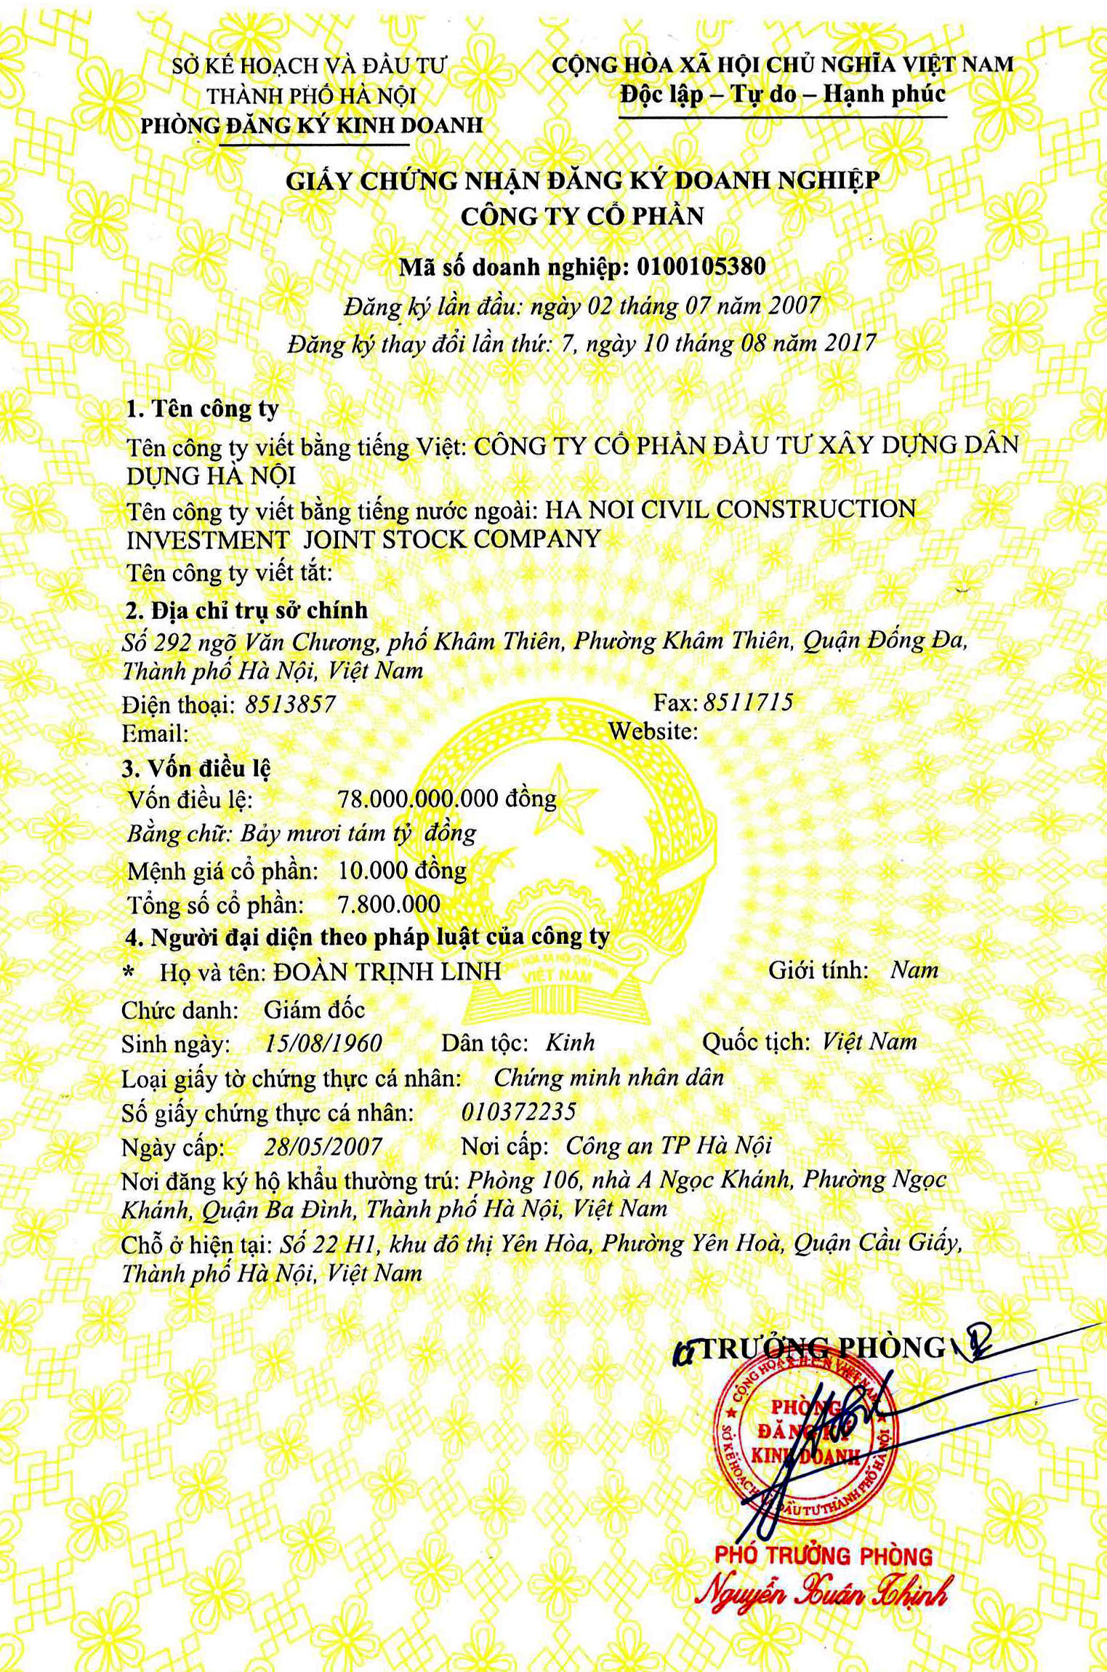
Thành lập pháp nhân
Pháp nhân có thể được thành lập theo sáng kiến của cá nhân, tổ chức hoặc theo quyết định của cơ quan nhà nước có thẩm quyền.

Slide 108
Cải tổ pháp nhân
- Hợp nhất pháp nhân
- Sáp nhập pháp nhân
- Chia pháp nhân
- Tách pháp nhân
- Chuyển đổi hình thức của pháp nhân
A + B + … = C
A + B = A hoặc A + B = B
X => A + B + C + …
X => X + A + B + C + …

Slide 109
Chấm dứt pháp nhân
Pháp nhân chấm dứt khi có một trong các căn cứ sau:
- Cải tổ pháp nhân trong các trường hợp: hợp nhất pháp nhân, sáp nhập pháp nhân, chia pháp nhân, chuyển đổi hình thức của pháp nhân.
- Giải thể pháp nhân
- Tuyên bố phá sản pháp nhân

Slide 110
Các chủ thể khác
- Nhà nước CHXHCN Việt Nam, cơ quan nhà nước ở trung ương, ở địa phương trong quan hệ dân sự
- Hộ gia đình, tổ hợp tác và các tổ chức khác không có tư cách pháp nhân trong quan hệ dân sự

Slide 111
Nhà nước CHXHCN Việt Nam, cơ quan nhà nước ở trung ương, ở địa phương trong quan hệ dân sự
- Nhà nước được coi là chủ thể đặc biệt của quan hệ pháp luật dân sự
- Khi nhà nước tham gia vào quan hệ pháp luật dân sự cần phải thông qua người đại diện
- Việc xác định người đại diện cho nhà nước được quy định cụ thể trong các luật liên quan

Slide 112
Hộ gia đình, tổ hợp tác và các tổ chức khác không có tư cách pháp nhân trong quan hệ dân sự
- Thành viên tự mình tham gia hoặc thông qua ủy quyền
- Thành viên tham gia quan hệ dân sự không được thành viên khác ủy quyền

Slide 113
Điều 102. Tài sản chung của các thành viên hộ gia đình, tổ hợp tác, tổ chức khác không có tư cách pháp nhân
1. Việc xác định tài sản chung của các thành viên hộ gia đình, quyền, nghĩa vụ đối với tài sản này được xác định theo quy định tại Điều 212 của Bộ luật này.
2. Việc xác định tài sản chung của các thành viên tổ hợp tác, quyền, nghĩa vụ đối với tài sản này được xác định theo quy định tại Điều 506 của Bộ luật này.
3. Việc xác định tài sản chung của các thành viên của tổ chức khác không có tư cách pháp nhân, quyền, nghĩa vụ đối với tài sản này được xác định theo thỏa thuận của các thành viên, trừ trường hợp pháp luật có quy định khác.

Slide 114
Điều 103. Trách nhiệm dân sự của thành viên hộ gia đình, tổ hợp tác, tổ chức khác không có tư cách pháp nhân
1. Nghĩa vụ dân sự phát sinh từ việc tham gia quan hệ dân sự của hộ gia đình, tổ hợp tác, tổ chức khác không có tư cách pháp nhân được bảo đảm thực hiện bằng tài sản chung của các thành viên.
2. Trường hợp các thành viên không có hoặc không đủ tài sản chung để thực hiện nghĩa vụ chung thì người có quyền có thể yêu cầu các thành viên thực hiện nghĩa vụ theo quy định tại Điều 288 của Bộ luật này.
3. Trường hợp các bên không có thỏa thuận, hợp đồng hợp tác hoặc luật không có quy định khác thì các thành viên chịu trách nhiệm dân sự quy định tại khoản 1 và khoản 2 Điều này theo phần tương ứng với phần đóng góp tài sản của mình, nếu không xác định được theo phần tương ứng thì xác định theo phần bằng nhau.

Slide 115
V. ĐẠI DIỆN
Điều 134 BLDS 2015:
- Đại diện là việc cá nhân, pháp nhân (sau đây gọi chung là người đại diện) nhân danh và vì lợi ích của cá nhân hoặc pháp nhân khác (sau đây gọi chung là người được đại diện) xác lập, thực hiện giao dịch dân sự.
- Cá nhân, pháp nhân có thể xác lập, thực hiện giao dịch dân sự thông qua người đại diện. Cá nhân không được để người khác đại diện cho mình nếu pháp luật quy định họ phải tự mình xác lập, thực hiện giao dịch đó.
- Trường hợp pháp luật quy định thì người đại diện phải có năng lực pháp luật dân sự, năng lực hành vi dân sự phù hợp với giao dịch dân sự được xác lập, thực hiện.

Slide 116
Căn cứ xác lập quyền đại diện
- Đại diện theo ủy quyền: Theo ủy quyền giữa người được đại diện và người đại diện
- Đại diện theo pháp luật: Theo quyết định của cơ quan nhà nước có thẩm quyền; Theo điều lệ của pháp nhân; Theo quy định của pháp luật

Slide 117
Đại diện theo pháp luật của cá nhân
1. Cha, mẹ đối với con chưa thành niên
2. Người giám hộ đối với người được giám hộ. Người giám hộ của người có khó khan trong nhận thức, làm chủ hành vi là người đại diện theo pháp luật nếu được Tòa án chỉ định.
3. Người do Tòa án chỉ định trong trường hợp không xác định được người đại diện quy định tại khoản 1 và khoản 2 Điều 136 BLDS 2015.
4. Người do Tòa án chỉ định đối với người bị hạn chế NLHVDS.

Slide 118
Đại diện theo pháp luật của pháp nhân
1. Người được pháp nhân chỉ định theo điều lệ
2. Người có thẩm quyền đại diện theo quy định của pháp luật
3. Người do Tòa án chỉ định trong quá trình tố tụng tại Tòa án
Một pháp nhân có thể có nhiều người đại diện theo pháp luật.

Slide 119
Đại diện theo ủy quyền
Đại diện theo ủy quyền là việc đại diện được thực hiện trên cơ sở ủy quyền theo ý chí của các pháp nhân hay cá nhân.

Slide 120
Phạm vi đại diện
Phạm vi đại diện là phạm vi các quyền và nghĩa vụ mà người đại diện được quyền xác lập, thực hiện nhân danh người được đại diện trong mối quan hệ với người thứ ba.
Căn cứ xác định phạm vi đại diện:
- Quyết định của cơ quan có thẩm quyền
- Điều lệ của pháp nhân
- Nội dung ủy quyền

Slide 121
Thời hạn đại diện
Thời hạn đại diện được xác định theo văn bản ủy quyền, theo quyết định của cơ quan có thẩm quyền, theo điều lệ của pháp nhân hoặc theo quy định của pháp luật.
Trường hợp không xác định được thời hạn đại diện theo quy định trên thì thời hạn đại diện được xác định như sau:
- Nếu quyền đại diện được xác định theo giao dịch dân sự cụ thể thì thời hạn đại diện được tính đến thời điểm chấm dứt giao dịch dân sự đó.
- Nếu quyền đại diện không được xác định với giao dịch dân sự cụ thể thì thời hạn đại diện là 01 năm, kể từ thời điểm phát sinh quyền đại diện.

Slide 122
VI. GIAO DỊCH DÂN SỰ
Giao dịch dân sự là hợp đồng hoặc hành vi pháp lý đơn phương làm phát sinh hậu quả pháp lý nhất định và tùy vào từng trường hợp cụ thể mà giao dịch dân sự có thể làm phát sinh, thay đổi hoặc chấm dứt quyền, nghĩa vụ dân sự.

Slide 123
Phân loại giao dịch dân sự
Căn cứ vào sự thể hiện ý chí của chủ thể trong việc xác lập giao dịch dân sự:
- Hợp đồng
- Hành vi pháp lý đơn phương

Slide 124
Căn cứ vào sự tự nguyện của chủ thể khi tham gia giao dịch:
- Giao dịch dân sự được phát sinh theo ý chí của chủ thể
- Giao dịch dân sự được phát sinh theo ý chí của Nhà nước

Slide 125
Căn cứ vào hậu quả pháp lý của giao dịch dân sự:
- Giao dịch dân sự làm phát sinh quyền và nghĩa vụ dân sự
- Giao dịch dân sự làm thay đổi quyền và nghĩa vụ dân sự
- Giao dịch dân sự làm chấm dứt quyền và nghĩa vụ dân sự

Slide 126
Căn cứ vào hình thức thể hiện của giao dịch dân sự:
- Giao dịch dân sự được thể hiện bằng lời nói
- Giao dịch dân sự được thể hiện bằng văn bản
- Giao dịch dân sự được thể hiện bằng hành vi cụ thể

Slide 127
Giao dịch dân sự có điều kiện
Trường hợp các bên có thỏa thuận về điều kiện phát sinh hoặc hủy bỏ giao dịch dân sự thì khi điều kiện đó xảy ra, giao dịch dân sự phát sinh hoặc hủy bỏ.

Slide 128
Điều kiện có hiệu lực của giao dịch dân sự
Giao dịch dân sự có hiệu lực khi có đủ các điều kiện sau đây:
- Chủ thể có năng lực pháp luật dân sự, năng lực hành vi dân sự phù hợp với giao dịch dân sự được xác lập
- Chủ thể tham gia giao dịch dân sự hoàn toàn tự nguyện
- Mục đích và nội dung của giao dịch dân sự không vi phạm điều cấm của luật, không trái đạo đức xã hội
Điều kiện về hình thức của giao dịch dân sự.

Slide 129

Giao dịch dân sự vô hiệu
Giao dịch dân sự không có một trong các điều kiện có hiệu lực của giao dịch dân sự thì vô hiệu, trừ trường hợp BLDS có quy định khác.

Slide 130
Các trường hợp giao dịch dân sự vô hiệu
Do vi phạm điều cấm của luật, trái đạo đức xã hội
Do giả tạo
Do người chưa thành niên, người mất NLHVDS, người có khó khăn trong nhận thức, làm chủ hành vi, người bị hạn chế NLHVDS xác lập, thực hiện
Do bị nhầm lẫn
Do bị lừa dối, đe dọa, cưỡng ép
Do người xác lập không nhận thức và làm chủ được hành vi
Do không tuân tủ quy định về hình thức

Slide 131

VII. THỜI HẠN VÀ THỜI HIỆU
Thời hạn là một khoảng thời gian được xác định từ thời điểm này đến thời điểm khác
Thời hạn có thể được xác định bằng phút, giờ, ngày, tuần, tháng, năm hoặc bằng một sự kiện có thể xảy ra

Slide 132

Thời hiệu là thời hạn do luật quy định mà khi kết thúc thời hạn đó thì phát sinh hậu quả pháp lý đối với chủ thể theo điều kiện do luật quy định

Slide 133
VIII. THỪA KẾ
Thừa kế là việc dịch chuyển tài sản của người chết sang cho người còn sống theo quy định của pháp luật hoặc theo ý chí của người chết

Slide 134
Đặc điểm
Liên quan đến quyền sở hữu và quyền tự định đoạt của cá nhân
Kết hợp giữa quyền định đoạt của cá nhân và quy định của PL
Gắn với yếu tố nhân thân

Slide 135
Ý nghĩa của chế định thừa kế
Bảo đảm quyền sở hữu, quyền định đoạt tài sản của cá nhân
Bảo vệ lợi ích của người thân thích và người liên quan
Góp phần duy trì và ổn định quan hệ gia đình và xã hội

Slide 136
Thời điểm mở thừa kế
Thời điểm người có tài sản chết (Điều 611 BLDS)

Slide 137
Địa điểm mở thừa kế
Nơi cư trú cuối cùng của người để lại di sản; nếu không xác định được thì là nơi có toàn bộ hoặc phần lớn di sản.

Slide 138
Các hình thức thừa kế
Khái niệm
Hình thức
Hiệu lực
Người thừa kế không phụ thuộc DC
Thừa kế theo di chúc

Slide 139
Khái niệm
Các trường hợp áp dụng
Hàng thừa kế
Thừa kế thế vị
Thừa kế theo pháp luật

Slide 140
Các trường hợp đặc biệt
Từ chối nhận di sản
Truất quyền hưởng di sản
Người thừa kế là thai nhi
Di sản không có người thừa kế

